Slide 1
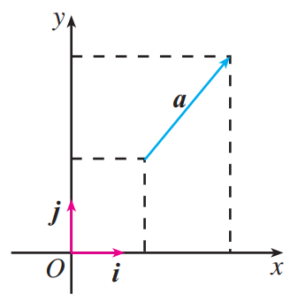
如图， 是分别与x轴、y轴方向相同的单位向量，
对于平面内的任一个向量 ，由平面向量基本定理可知，则有且只有一对实数x，y，使得：
我们把有序数对(x，y)叫做向量 的坐标，记作：
已知A(x₁，y₁)，B(x₂，y₂)，则

Slide 2
设a＝(x₁，y₁)，b＝(x₂，y₂)，则
向量 共线的条件是

Slide 3
第 6 章
平面向量及其应用
6.3.5.平面向量数量积的坐标表示

Slide 4
学习新知
探究
已知a＝(x₁，y₁),b＝(x₂，y₂),怎样用a,b的坐标表示a·b呢？
两个向量的数量积等于它们对应坐标的乘积的和

Slide 5
学习新知
如果表示向量a的有向线段的起点和终点分别为(x₁，y₁)，(x₂，y₂)，
那么:
这就是平面内两点间的距离公式.
(2)设 ，则

Slide 6
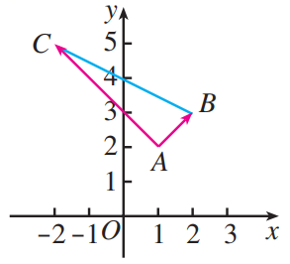
例10：已知A(1，2)，B(2，3)，C(-2，5)，则ΔABC是什么形状？
证明你的猜想.
解：
所以△ABC是直角三角形．
向量的数量积是否为零,是判断相应的两条直线是否垂直的重要方法之一

Slide 7
练习(第36页)

Slide 10
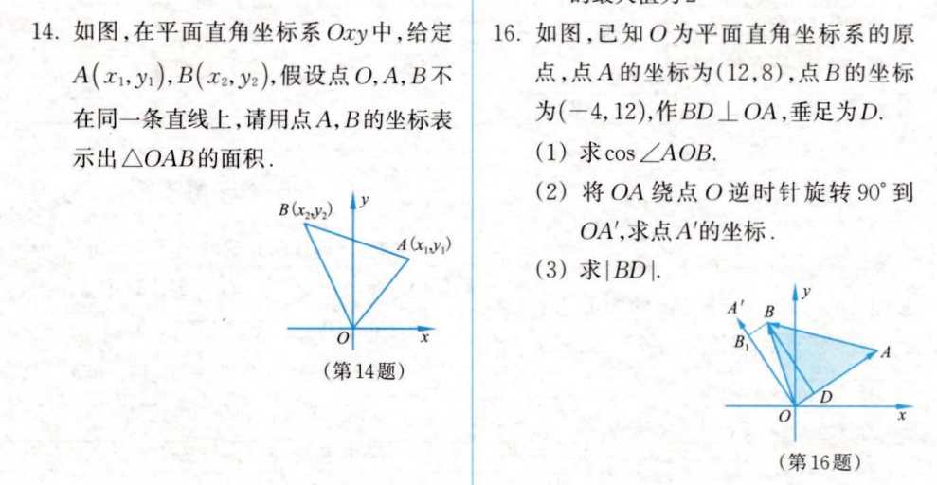

Slide 11
课本P37(16)用向量方法证明：
对于任意的a,b,c,d∈R，恒有不等式
(ac+bd)²≤(a²+b²)(c²+d²)
等号成立的条件是？

Slide 12
例12：
证明：
y
y
A
B
B
A
O
x
O
x
(1)
(2)

Slide 13
学习新知

